Slide 2
Antibioticele sunt medicamente importante insa unele antibiotice, care in trecut reprezentau tratamentul standard pentru infectii bacteriene, sunt acum mai putin eficace sau nu mai functioneaza deloc.
Rezistenta la antibiotice este una din cele mai presante probleme de sanatate publica in toata lumea.
Abuzul de antibiotice si utilizarea gresita sunt factori cheie care contribuie la rezistenta de antibiotice, la aceasta se adauga faptul ca descoperirea si productia unor noi antibiotice eficiente se produce in prezent la o rata mult mai scazuta.

Slide 3
Pacientii, medicii si spitalele joaca un rol important in asigurarea utilizarii rationale a antibioticelor si reducerea la minimum a dezvoltarii rezistentei la antibiotice.
Rezistenta la antibiotice este una dintre cele mai mari amenintari la adresa sanatatii globale.
Poate afecta pe oricine, de orice varsta, din orice tara.
Rezistenta la antibiotice apare in mod natural insa utilizarea abuziva sau gresita accelereaza procesul.
Rezistenta la antibiotice determina o perioada mai lunga de spitalizare, costuri medicale mai mari si chiar deces.

Slide 4
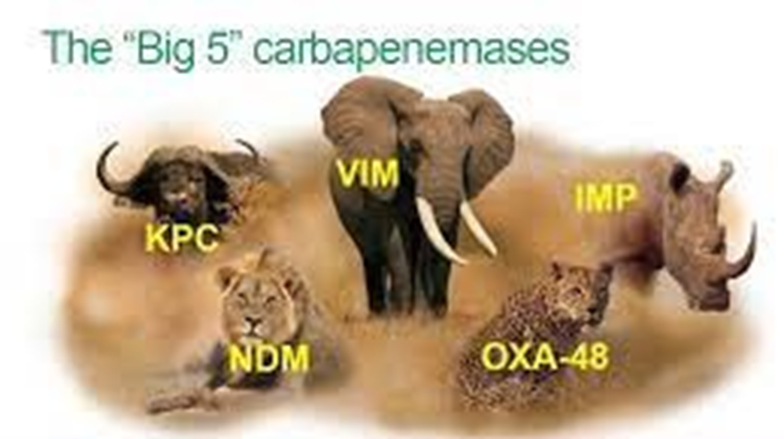
THE BIG FIVE CARBAPENEMASES
Cele 5 tipuri de carbapenemaze cel mai frecvent intalnite:
Metalo – IMI, VIM, NDM
Serine betalactamaze – KPC
Oxacilinaze – OXA 48

Slide 5
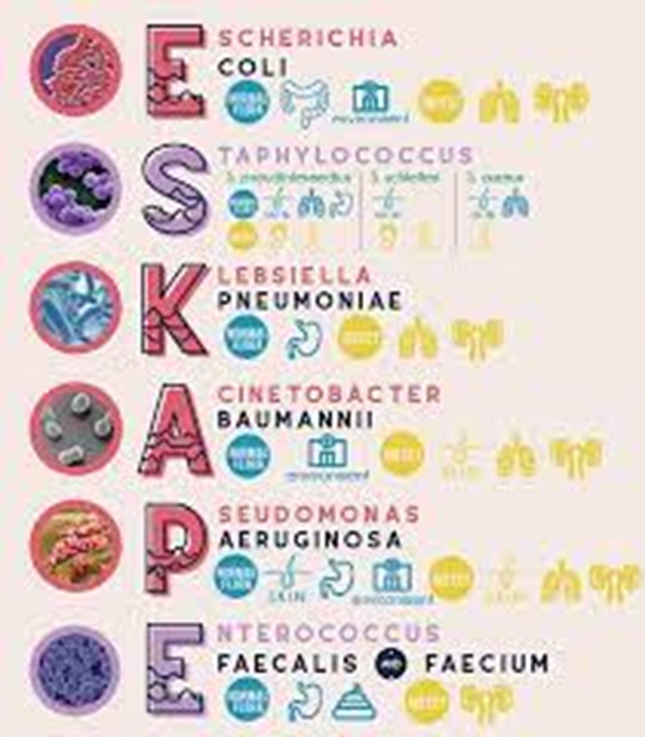
ESKAPE
Enterobacterales MDR
S. Aureus MRSA
Klebsiella Pneumoniae
Acinetobacter MDR,
Pseudomonas MDR,
E. faecium VRE

Slide 7
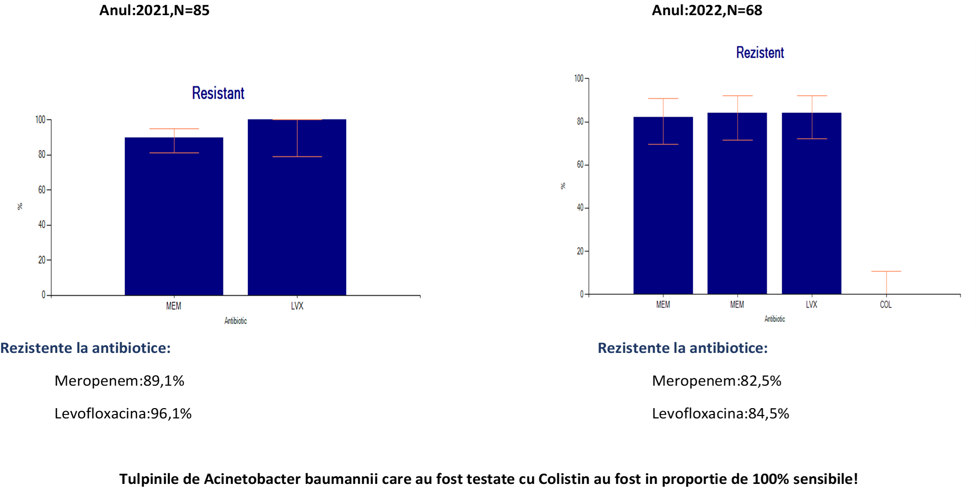

Slide 8
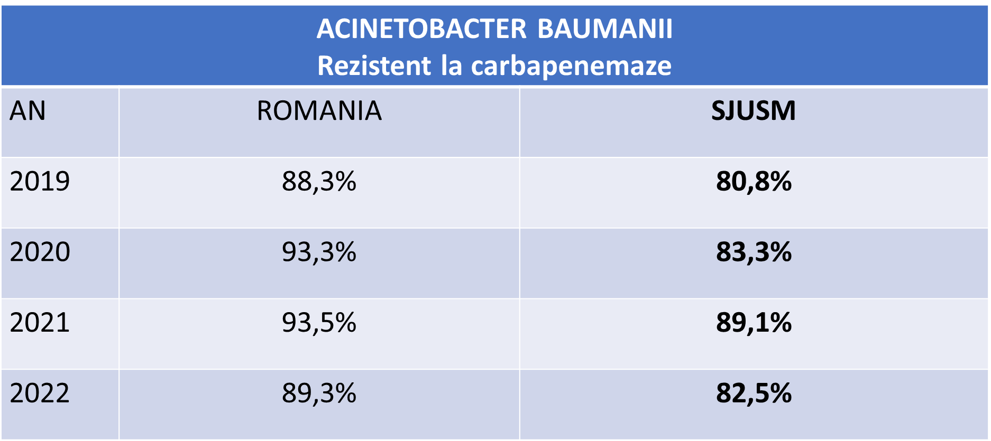

Slide 9
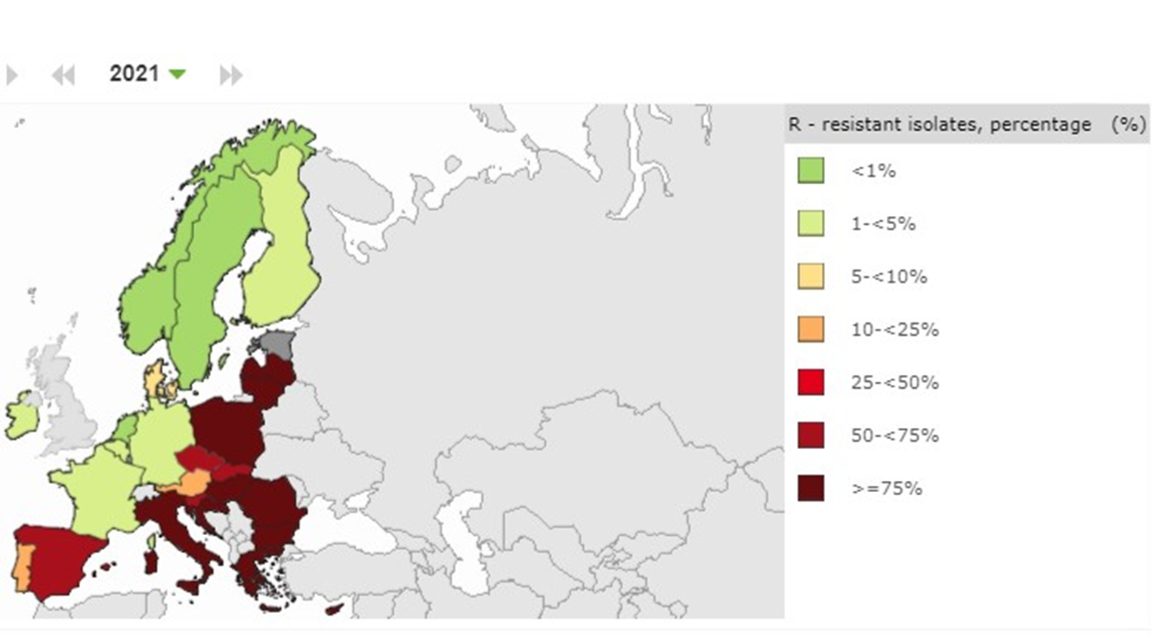

Slide 10
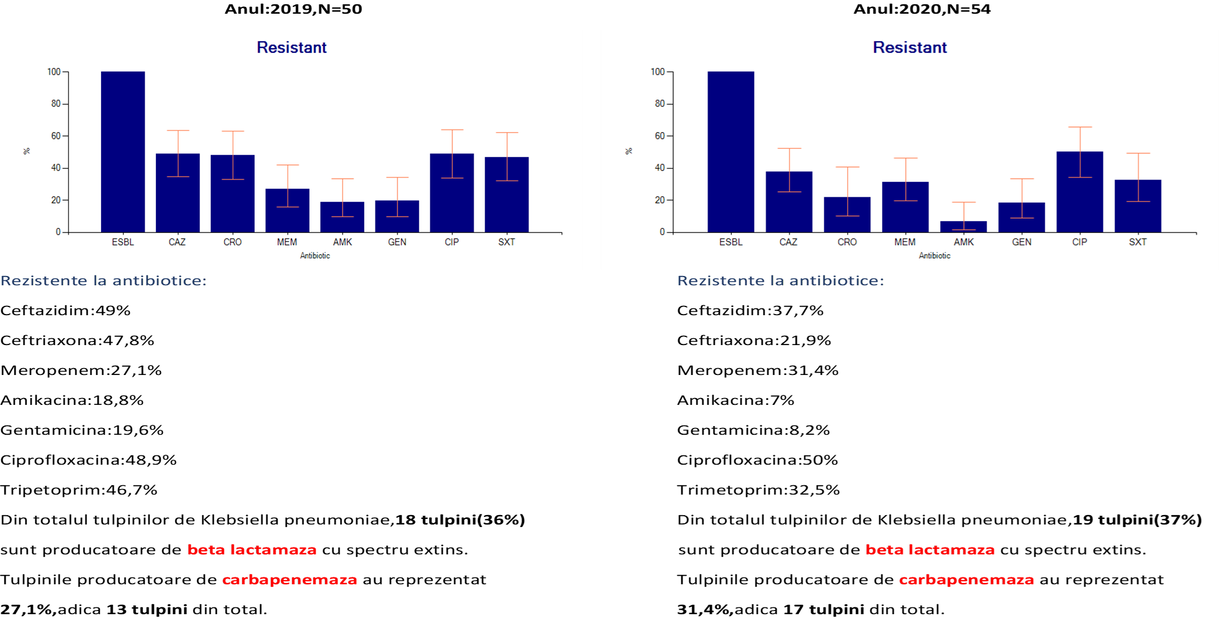

Slide 11
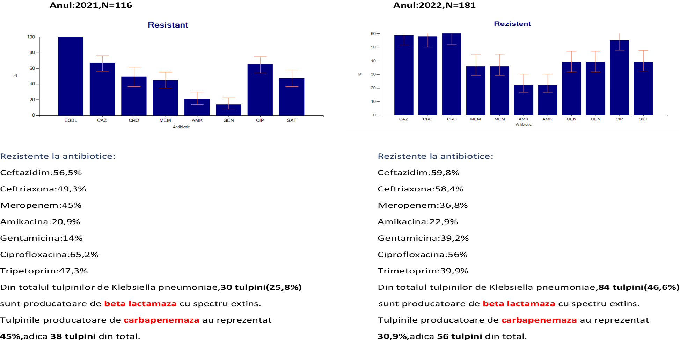

Slide 12
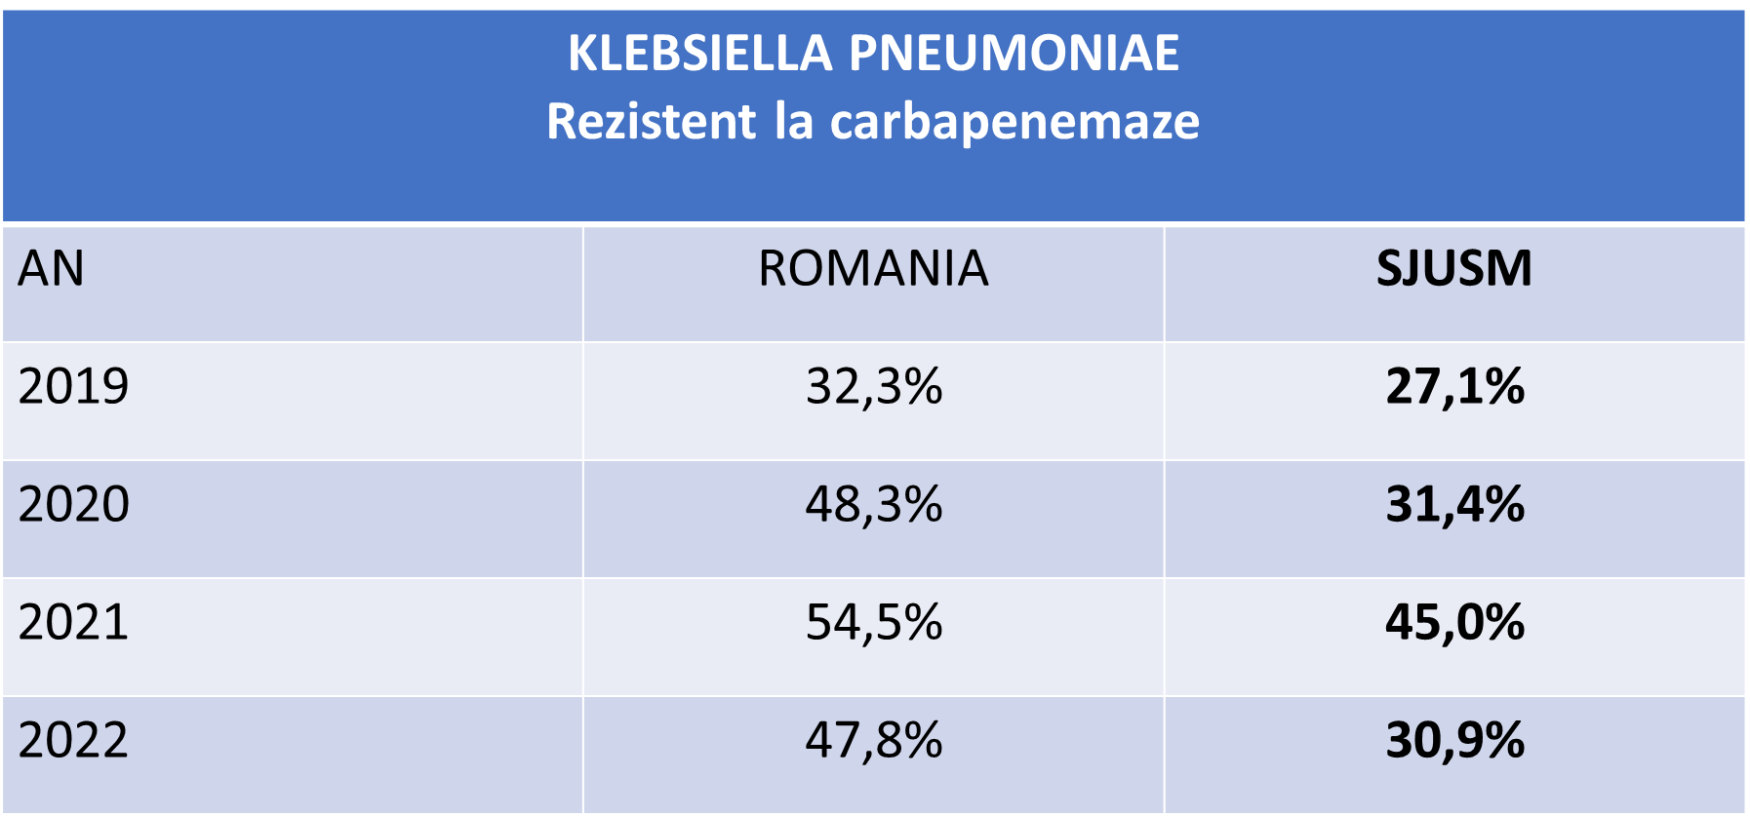

Slide 13
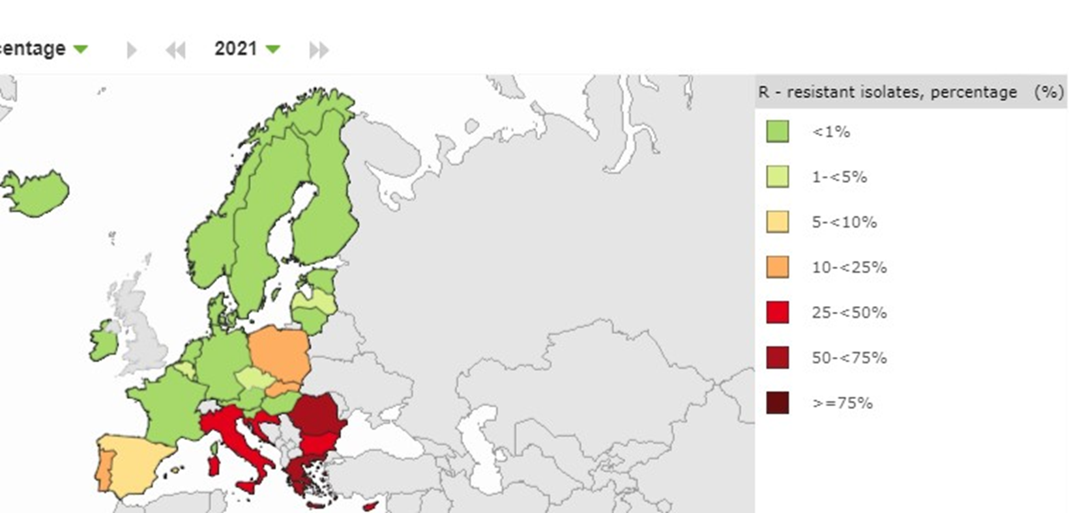

Slide 14
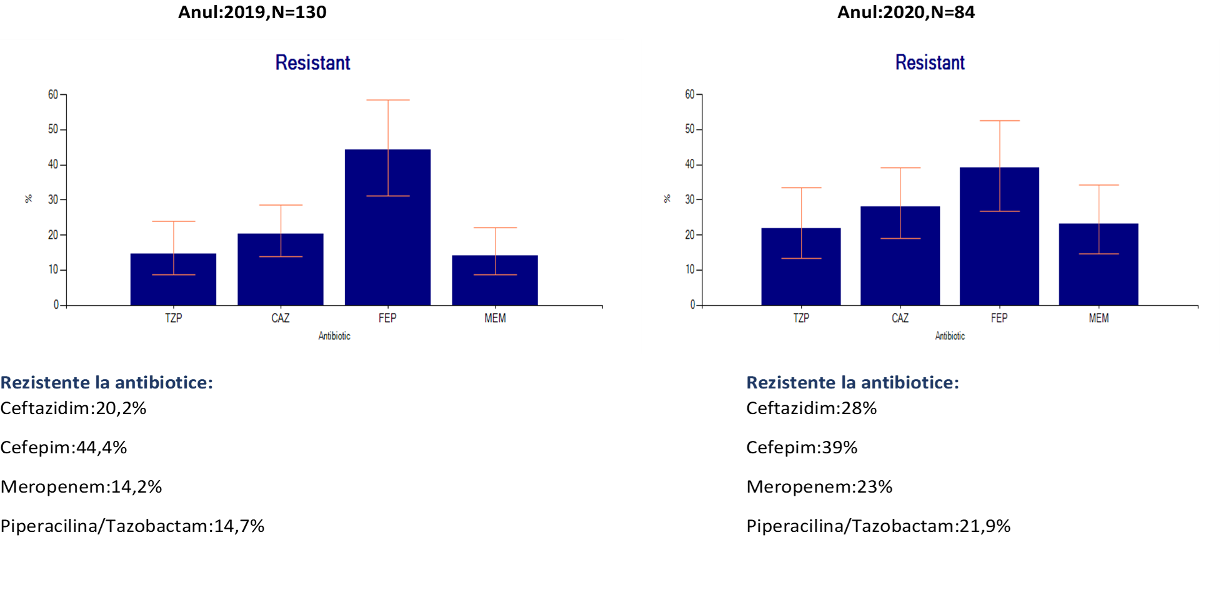

Slide 17
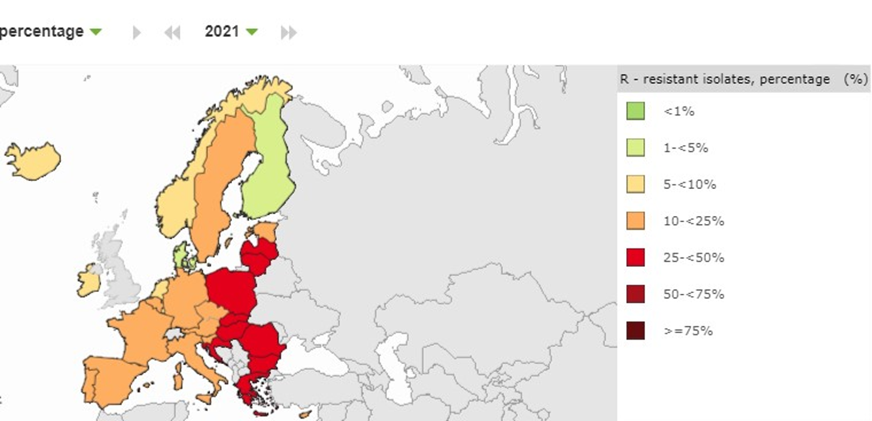

Slide 18
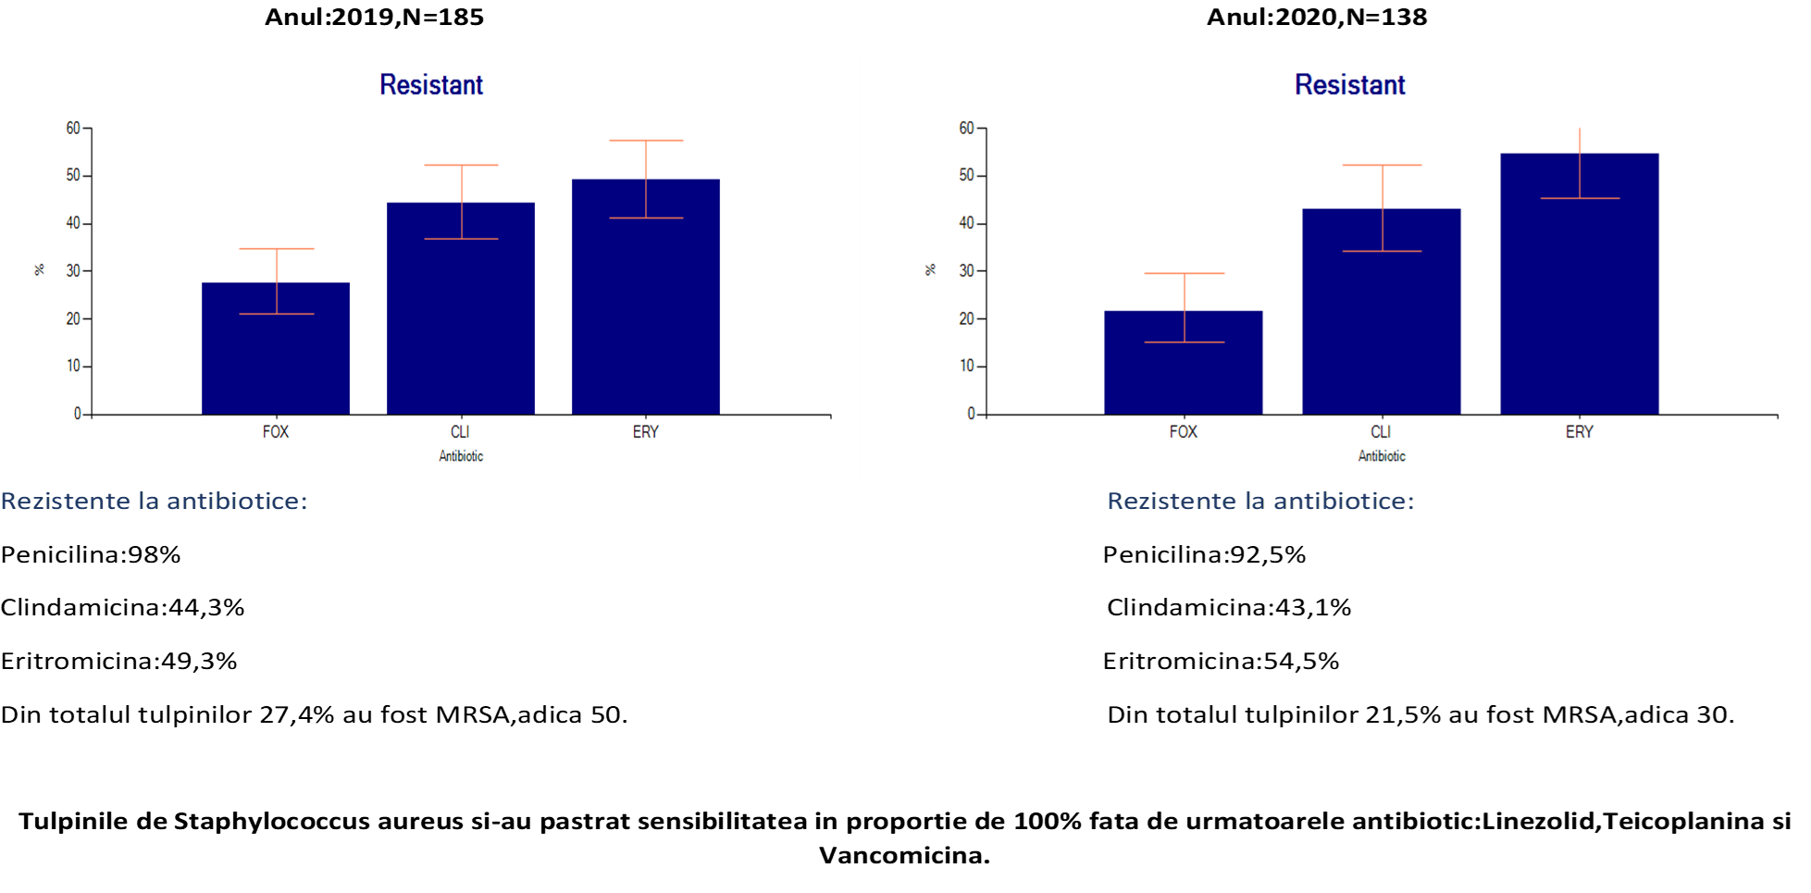

Slide 20
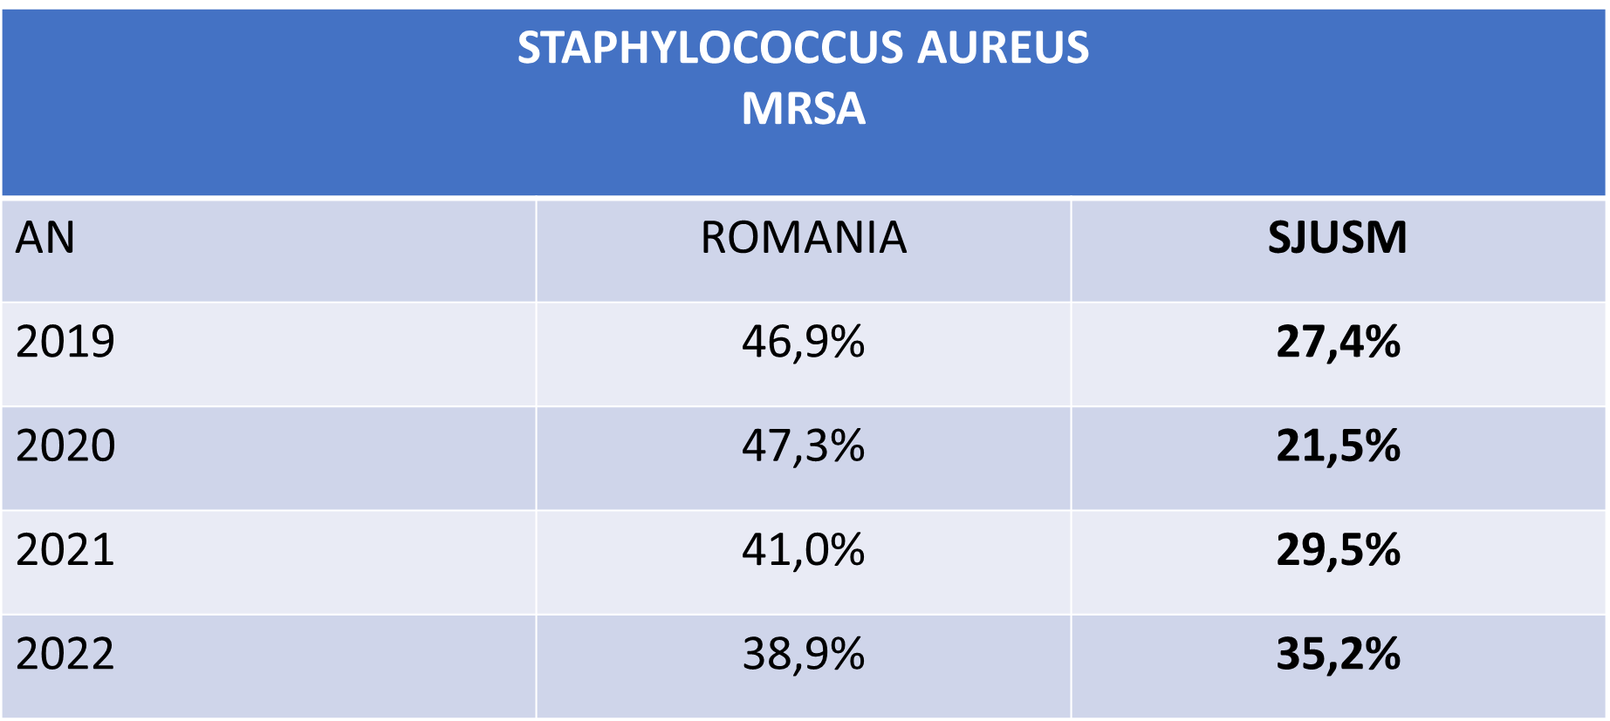

Slide 21
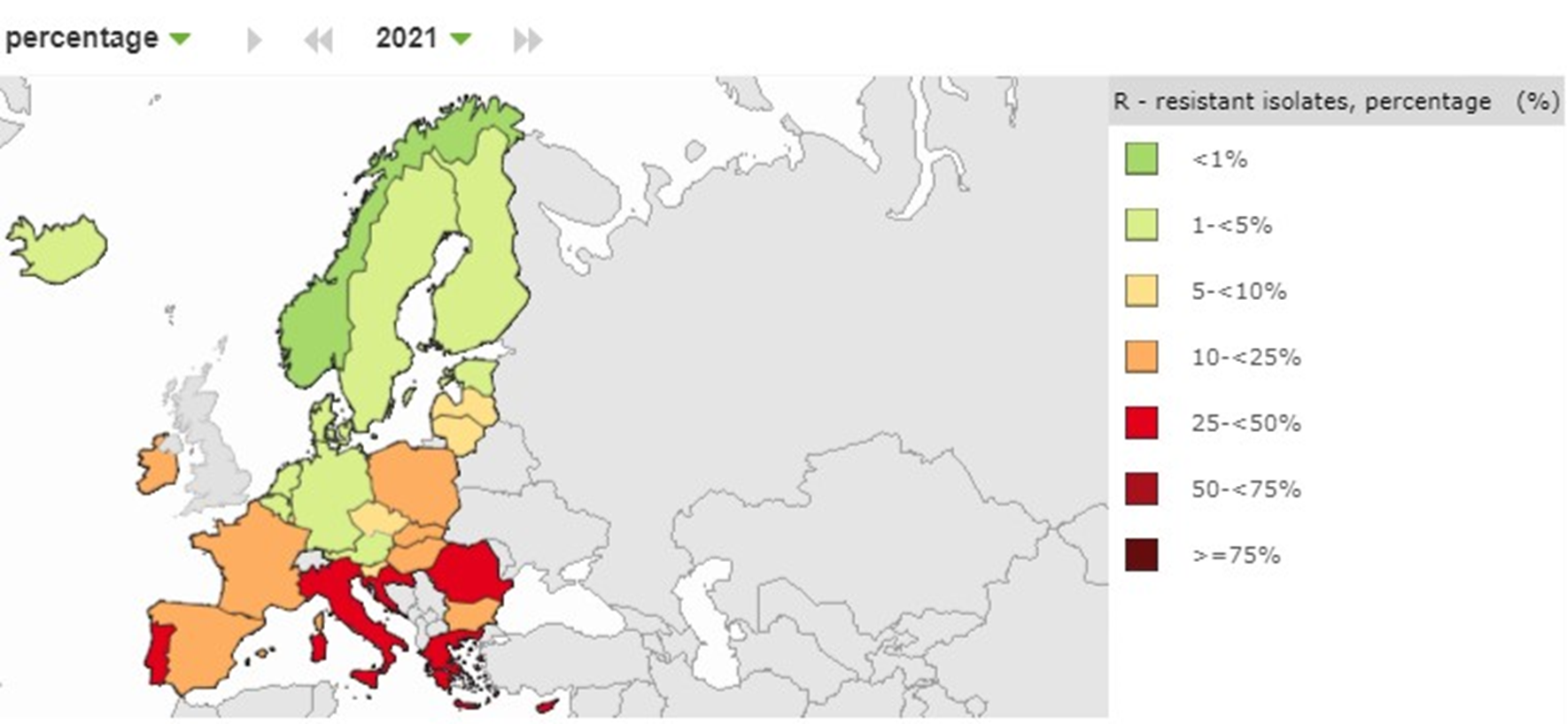

Slide 22
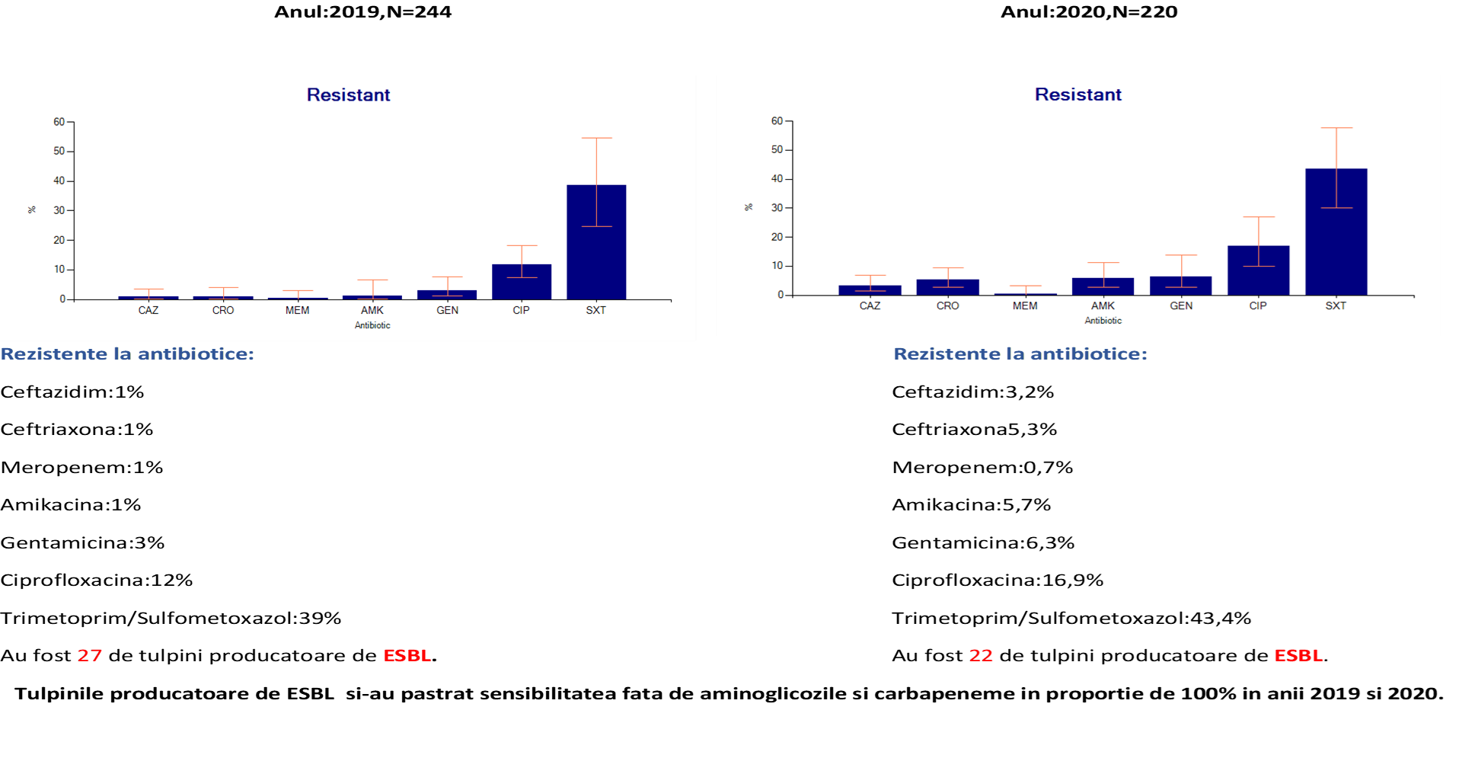

Slide 23
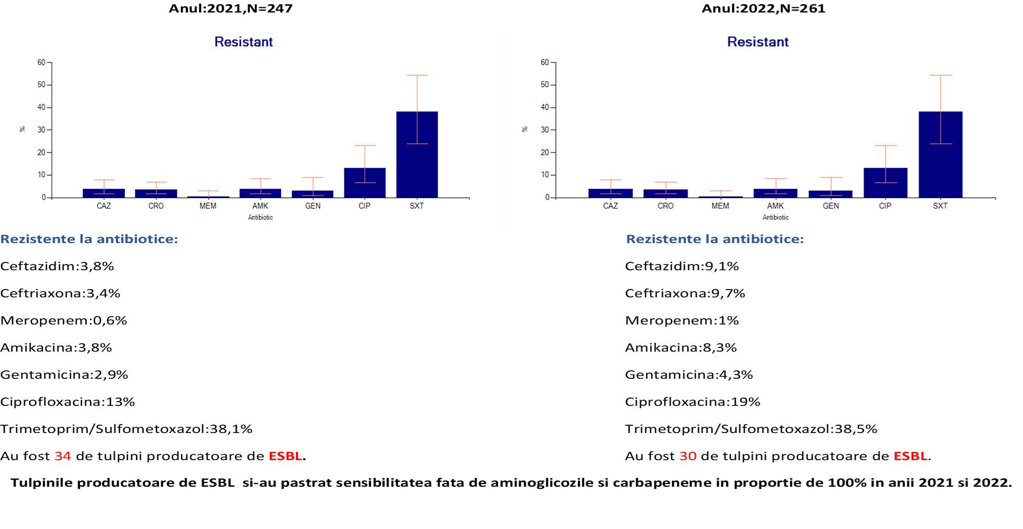

Slide 24
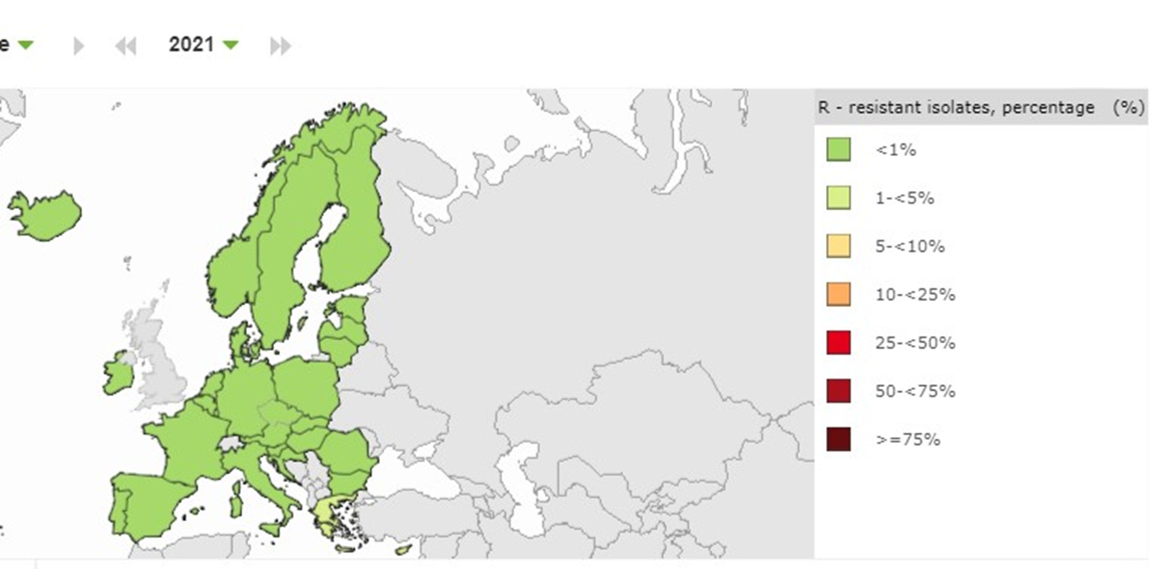

Slide 25
S-a efectuat un studiu retrospectiv pe perioada 2019-2022 cu urmatoarele observatii:
Cresterea cazurilor de tulpini MDR (Multi-drug resistant)
Cresterea rezistentei a carbapenemelor pe tulpinile de Acinetobacter si Klebsiella pneumoniae
Conform studiilor pana in anul 2050 vor fi mai multe decese cauzate de infectii decat de cancer

